Slide 1
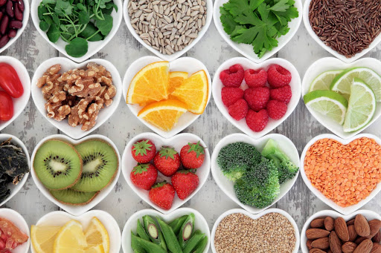
ZDROWE ODŻYWIANIE

Slide 2
PIRAMIDA ŻYWIENIA

Slide 3
DUŻO WODY
Codziennie powinno się wypijać co najmniej 2 litry płynów. Najlepiej nadają się: woda mineralna, herbaty ziołowe i niesłodzone soki owocowe.

Slide 4
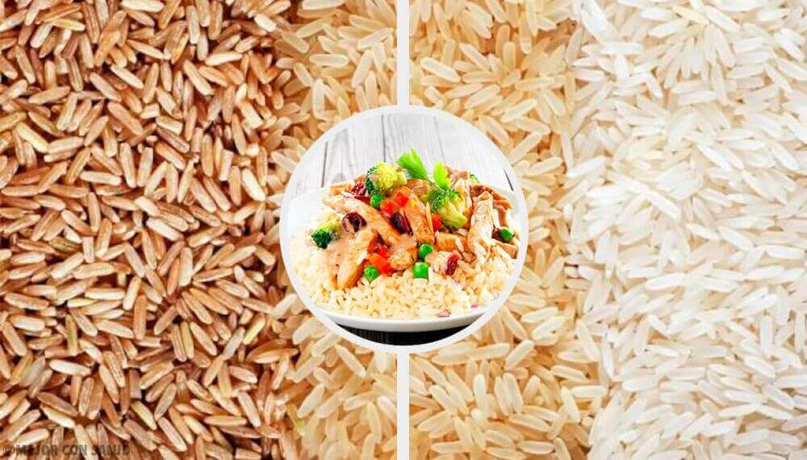
Redukcja ilości spożywanych tłuszczy
Zaleca się zmniejszenie ilości spożywanych tłuszczy. Dziennie nie powinno się przekraczać granicy 60 gram tłuszczy. Wskazane jest spożywanie nisko tłuszczowych produktów, takich jak n. p. chude mięsa i ryby, ziemniaki, ryż, makaron, warzywa i owoce.

Slide 5
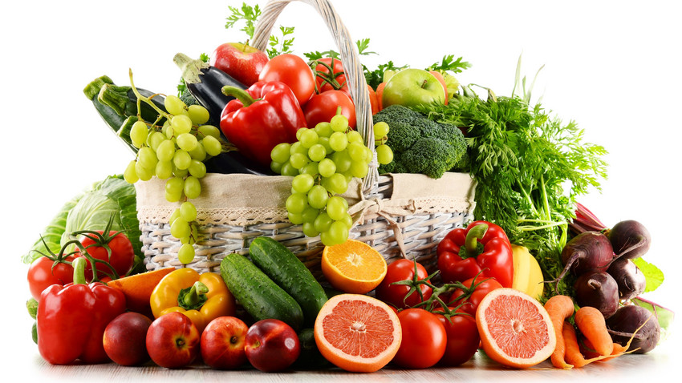
Dużo warzyw i owoców
Spożywanie 5 porcji warzyw lub owoców rozłożonych w ciągu dnia jest jak najbardziej wskazane. W ten sposób organizm zostaje zaopatrywany w cenne witaminy i substancje mineralne oraz wspomagające zdrowie drugorzędne substancje roślinne.

Slide 6
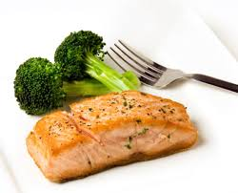
Ryby raz w tygodniu
Regularne spożywanie ryb jest szczególnie zalecane ze względu na zawarte w nich wysokowartościowe białka, wielokrotnie nienasycone kwasy tłuszczowe (omega-3)
oraz witaminy D oraz B12.
Poza tym ryby morskie zawierają cenny dla zdrowia jod.

Slide 7
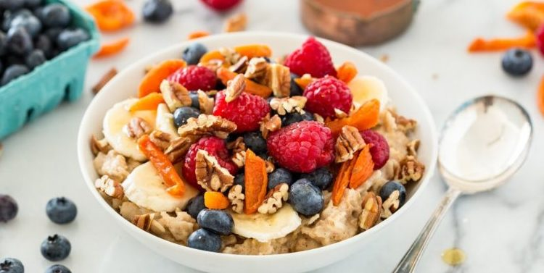
ŚNIADANIE
To, co zjesz rano, będzie miało wpływ na cały dzień. Ilu z nas po przebudzenia wypija tylko kawę, bo na jedzenie nie ma czasu? Liczymy naiwnie, że filiżanka małej czarnej da nam energię na długie godziny pracy. To ogromny błąd. Nie popełniaj go, bo tylko sobie szkodzisz. W śniadaniu musi znaleźć się porcja węglowodanów i to najlepiej złożonych, o niskim indeksie glikemicznym. Nie zapomnij też o dobrym źródle białka.

Slide 8
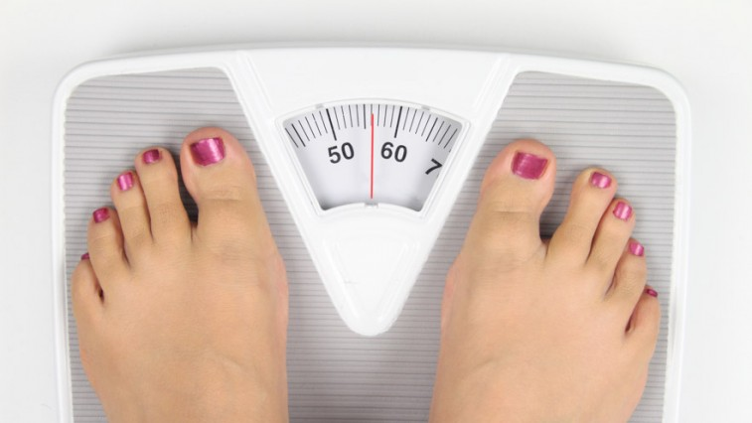
Kontroluj masę ciała
Nadwaga i otyłość to nie tylko problem estetyczny, ale choroba, będąca przyczyną innych chorób takich jak: cukrzyca, nadciśnienie tętnicze, choroby układu krążenia i wiele innych.

Slide 9
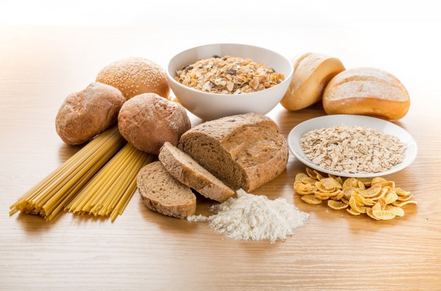
Produkty zbożowe
Produkty zbożowe powinny stanowić podstawowe źródło energii w diecie człowieka. Produkty te dostarczają węglowodanów złożonych, błonnika pokarmowego oraz białka roślinnego. Z witamin zawierają przede wszystkim witaminy z grupy B oraz witaminę E. Dostarczają również składników mineralnych takich jak: żelazo, miedź, magnez, cynk oraz potas i fosfor.

Slide 10
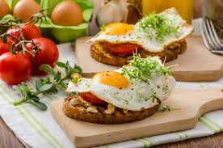
Kolacja
Ostatni posiłek powinien być spożyty co najmniej 2 godziny przed snem. Zapobiega się w ten sposób trudnościom z zasypianiem spowodowanym intensywną pracą przewodu pokarmowego.

Slide 11
Kilka ważnych zasad
Przerwa między posiłkami nie powinna być dłuższa niż 3-4 godziny.
Ważne jest śniadanie, powinniśmy je zjeść najpóźniej o 9 rano, powinno być najbardziej wartościowe
Zamiast chipsów należy zjeść, owoc, warzywo, podjadać ziarna (nie są kaloryczne ale dają energię ), żuć owoce suszone i bakalie (zawierają cukier) lub gorzką czekoladę, jeżeli musi to być mleczna, niech będzie z orzechami i bakaliami.

